Slide 1


Безопасност на движението по пътищата
> за деца
> и родители

Slide 2
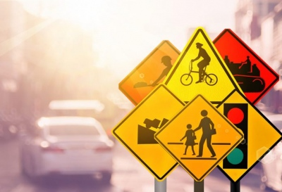
Безопасност на движението по пътищата
Уважаеми родители,
Насочваме вашето внимание върху темата за безопасността на движението, поради нарастващия брой пътни инциденти с деца.
* Дългосрочната роля на възпитанието и обучението по безопасност на движението по пътищата е създаването на определен начин на мислене и изграждане на културата на бита и поведение на отделната личност, които осигуряват не само личната безопасност, но и сигурността на останалите участници в движението и имат отношение към опазване живота и здравето на гражданите.

Slide 3
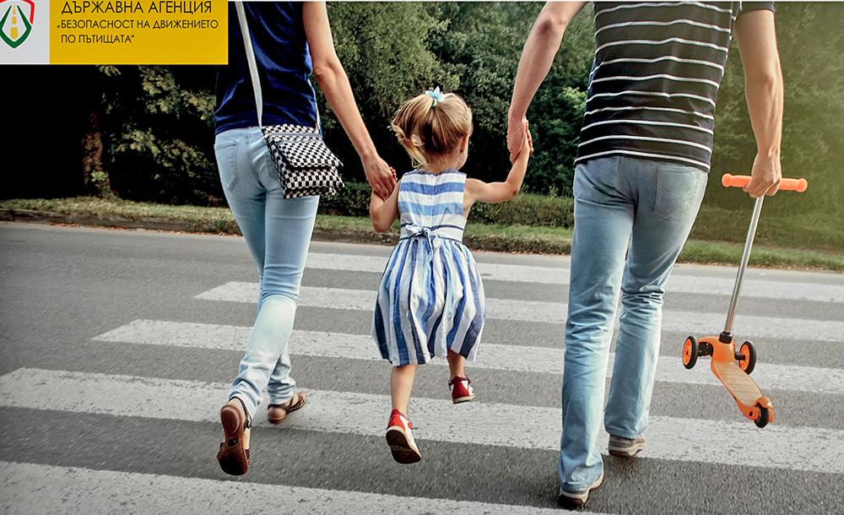
Безопасност на движението по пътищата
Само обединените усилия на учители, родители и общественост могат да доведат до управляване и овладяване на риска пред децата, ЗАЩОТО:
децата притежават характерната за предучилищна възраст особеност- да имитират възрастните. Ето защо, нищо не възпитава така убедително, както личния пример на родителите за обучение на детето за безопасно участие в пътното движение. Ако родителите постоянно нарушават правилата за културно и безопасно поведение, в това число и тези за безопасно движение на улицата пред очите на своите деца, едва ли могат да разчитат на това, че обучението и възпитанието в детската градина по темата е достатъчно и ще окаже подобаващо въздействие на децата за превенция на рискове, включващи и рискове от пътнотранспортни произшествия.

Slide 4
Погрешни разбирания:
„Възрастните ми казват, че трябва да пресичам на безопасни места, но те самите на го правят. Защо тогава аз да го правя?“
„Всички така правят. Никой не си слага колан на задната седалка и няма пострадали от това“.
„Каквото има да става, ще стане. Така или иначе нищо не може да се направи.“
„Тридесет години карам по този начин, няма тепърва да се променям само защото такива били правилата.“
„На пътя е пълно с некадърни шофьори. Агресията е най-добрата форма на защита от тях“.
„Ти си още малък и ще ме слушаш, не ме гледай мен какво правя.“
„А пък Иван кара колелото си без каска и техните му дават.“
Вложете усилия в обучение за разчитане на собствената добра преценка. Противодействайте на погрешните послания от обкръжението.
Отговорността започва от нас самите, преди да се предаде към нашите деца най-вече като личен пример.

Slide 5
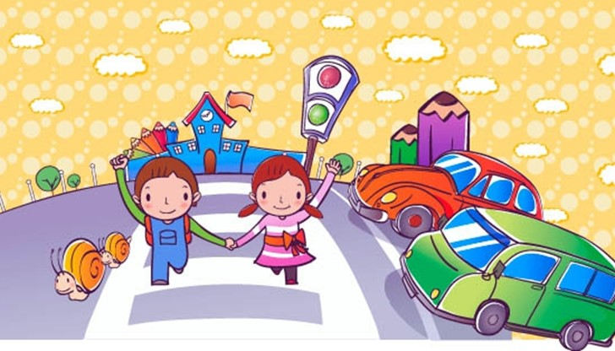
Там, зад ъгъла, започва пътят - вълнуващо място, което в своето разнообразие разкрива света за нас с всичките му възможности, обещания и тайнства. Нека заедно го направим безопасно място.
И нашата обща задача е
да повлияем положително и осезаемо моделите на поведение сред децата, което в резултат да доведе до по-безопасно движение на пътя чрез натрупване на:
Знания
Умения
Нагласи

Slide 6

Безопасност на движението по пътищата
Нека заедно, учители и родители, да научим децата да се придвижват безопасно:
Изберете за вашето дете най-сигурния път към детската градина. Не винаги най-краткият път е най-добър.
Придружавайте вашето дете от началото на пътя като му показвате как трябва да постъпва при всяка ситуация.
Ярките дрехи, светлите раници, светлоотразителите спомагат детето да бъде забелязано от водачите на превозни средства.

Slide 7
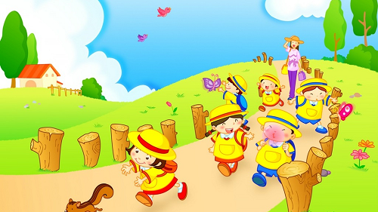
При мероприятия в детската градина и извън нея Вашето дете, се движи в група с други деца.
Така водачите на моторни превозни средства ги забелязват по-добре.

Slide 8
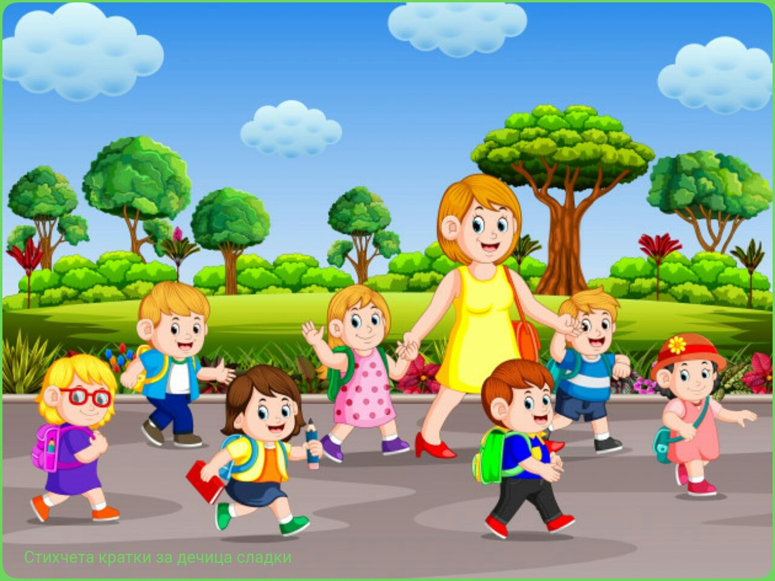
Безопасност на движението по пътищата
Движение по тротоара:
По тротоара детето трябва да върви, без да тича, защото невниманието може да го подтикне да изскочи на улицата.
Нужно е детето до 10г. да се държи за ръка, като възрастният се движи от външната страна.

Slide 9

Безопасност на движението по пътищата
Ако няма тротоар:
Някои улици нямат тротоари и са особено опасни. Детето трябва да се движи от лявата страна , за да вижда по – добре автомобилите, които се движат срещу него. Ако децата са повече е необходимо да вървят едно зад друго. Необходимо е възрастният придружител да се движи откъм страна на движението.

Slide 10
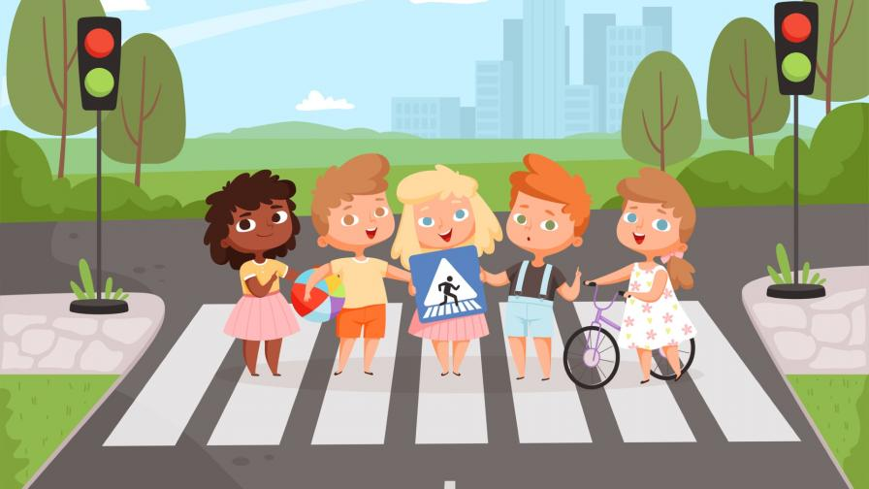
Спри, Погледни, Ослушай се, Помисли
Четирите правила преди да пресечем са безценна техника за безопасност на пешеходеца, която трябва да се обясни и демонстрира безупречно, защото в последствие ще бъде възпроизведена.
Спри, преди да достигнем ръба на тротоара: обяснете защо е задължително да спрем преди пресичане, за да преценим правилно ситуацията.
Погледни наляво, надясно и пак наляво: създайте умение на детето да реагира адекватно на движението, преминаващо и в двете посоки. Подчертайте важността да се погледне първо наляво към приближаващите превозни средства, после надясно към отдалечаващите се и пак наляво, като се търси зрителен контакт с водачите, за да бъде пешеходецът уверен, че е забелязан.
Ослушай се за превозни средства в близост: понякога звукът предшества зрителното забелязване. Сетивата на детето са незаменим помощник на пътя.
Помисли: дали може да се пресече пътното платно безопасно. Преценката за движението на превозните средства и времето, необходимо за преминаване, идва постепенно и след необходимата практика. Много е важно да обясните на децата да не бързат - винаги по-доброто решение е да се изчака, ако не сме сигурни, че имаме достатъчно време да пресечем, преди превозно средство да приближи на опасно разстояние.

Slide 11

Ако няма пешеходна пътека:
Какво трябва да правим?
Първо, от мястото където искаме да пресечем, трябва да има достатъчно разстояние в двете посоки ,за да виждаме отдалече, че не идва автомобил.
Трябва и тук да спазваме правилото: спираме, оглеждаме се , ослушваме се и ако не идва автомобил започваме преминаването бързо, без да тичаме, като през цялото време се оглеждаме.
Упражнявайте с детето си многократно правилното преминаване през пътното платно.

Slide 12
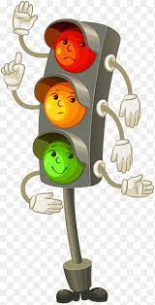
Светофарът:
На зелено се пресича, но не бива да забравяте правилото да се изчака на тротоара и да се погледне първо наляво, а после надясно.
На червено се чака по - навътре от ръба на тротоара. Ако имате възможност, покажете на Вашето дете, че понякога и възрастните правятгрешки.
ВНИМАНИЕ: Пресичайки улицата на зелено, детето трябва да гледа и в двете посоки, тъй като има разсеяни шофьори, които преминават на жълто и червено.

Slide 13
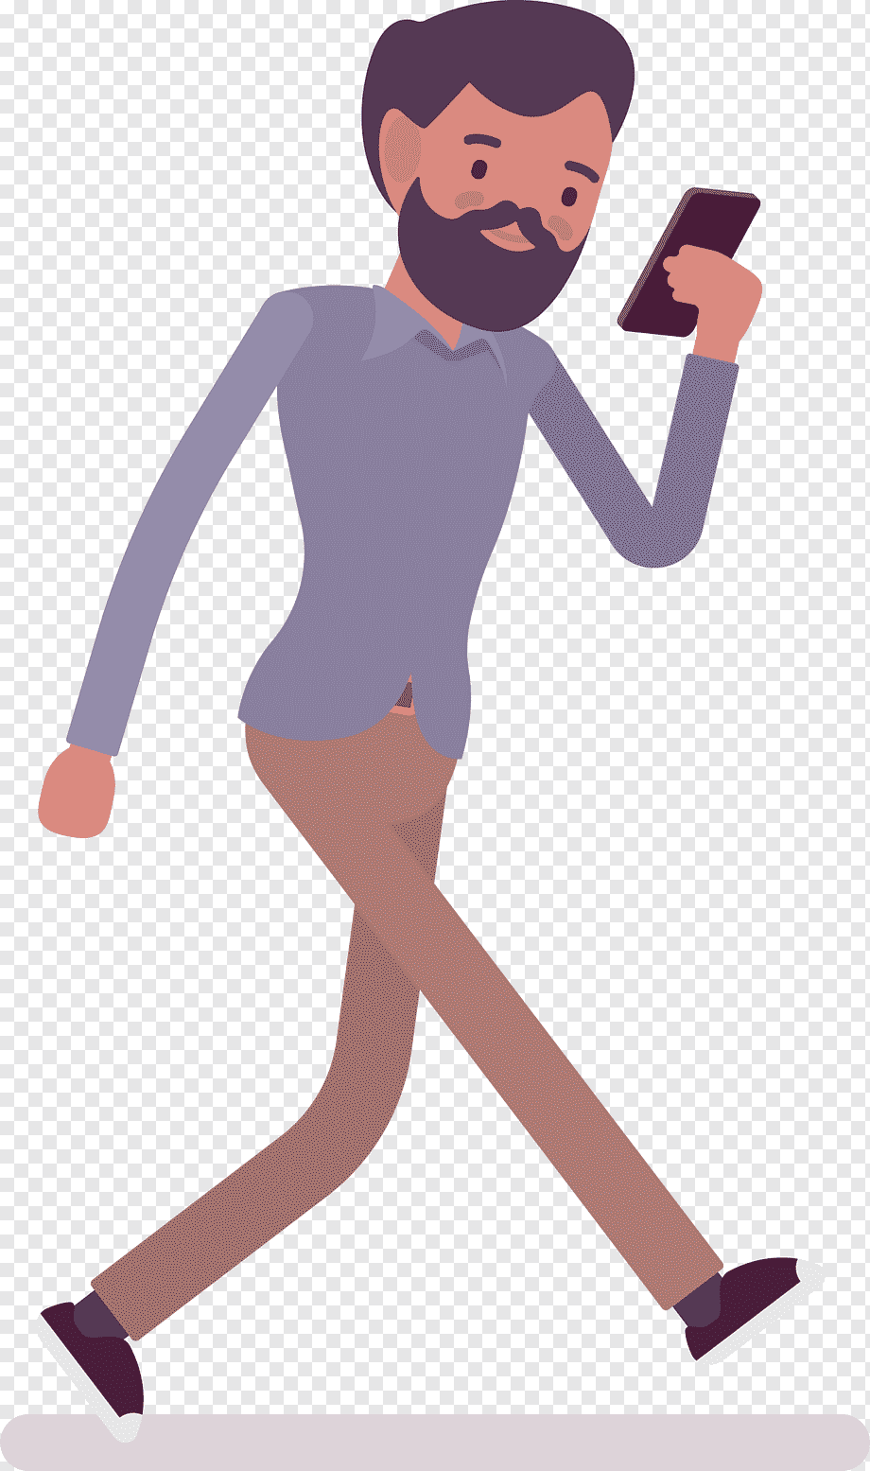
Безопасност на движението по пътищата
ИЗПОЛЗВАНЕТО НА МОБИЛЕН ТЕЛЕФОН ПО ВРЕМЕ НА ДВИЖЕНИЕ:
Преминаването през улицата, докато се говори по мобилния телефон или се приемат съобщения, е опасно за всички възрасти, но особено за децата.
Преминаване през улицата със слушалки в уши е опасно за всички.
Използването на мобилен телефон по време на шофиране, застрашава сериозно Вашето дете.

Slide 14
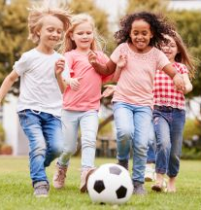
Безопасност на движението по пътищата
Безопасни места за игра
Това е темата, с която трябва да запознаете децата най-подробно, защото играта е тяхна присъща и основна дейност. Много от детските площадки и парковете са в близост до улици. Затова, важно е да обясните на децата, че те са по-важни от играчките и трябва да внимават повече за собствената си безопасност. Уверете ги че няма да им се сърдите, ако не са успели да вземат топката. Нека тя да е единствената пострадала.
В по-напреднала възраст много от децата карат велосипеди. Научете децата на предпазно облекло, правилата за движение с велосипед – къде може да кара колелото си, даването на сигнали и максимум на един метър от бордюра.

Slide 15

Безопасност на движението по пътищата
Малките деца се учат като наблюдават и копират хората около тях. Желанието да бъдат като мама и татко е напълно нормална част от тяхното развитие. Възползвайте се от това по най-добрия начин.
Обезопасяването на децата в автомобила спасява техния живот и опазва здравето им. Това е задължение и израз на грижа на всеки родител. В зависимост от възрастта и теглото на детето се избира подходяща система за обезопасяване, поставена и закрепена в автомобила съгласно законодателството и указанията на производителя.
Погрешно е схващането, че възрастен може да държи в скута си дете необезопасено. Често се допускат грешки при монтирането на столчетата в автомобилите и се правят компромиси с безопасността на превозваното дете. Последствията от това могат да са фатални.
Вижте още на:
https://www.youtube.com/watch?v=yOQujiANBQ8
https://www.youtube.com/watch?v=Z5NLLV2IbGc
https://sars.gov.bg/wp-content/uploads/Narachnik-za-roditeli-BDP/Narachnik-za-roditeli-BDP.pdf

